Slide 1
構造を確認しましょう。

Slide 2
私には兄がいます。
〇 I がS（主語）、have がV（動詞）、
a brother がO（目的語）です。
〇 have は所有を示し、目的語 a brother を持っている、
兄弟がいる状態 を説明しています。

Slide 3
彼の名前はボブです。
〇 His name がS（主語）、is がV（動詞）、
Bob がC（補語）です。
〇 His name = Bob の関係です。
この His は前の文で紹介された a brother を
指しています。

Slide 4
Target Sentence
FLASH
CARD
PRACTICE！

Slide 5

私には います 兄が /
彼の名前は ボブ です /
I have a brother. /
His name is Bob. /

Slide 6
I [h---] a brother. /
[H--] name [i-] Bob. /

Slide 7
私には います 兄が /
彼の名前は ボブ です /

Slide 8
私には います 弟が /
彼の名前は ジュン です /
I have a brother. /
His name is Jun. /

Slide 9
I [h---] a [b------]. /
[H--] [n---] [i-] Jun. /

Slide 10
私には います 弟が /
彼の名前は ジュン です /

Slide 11
私には います 父が /
私は 使います 彼の辞書を /
I have a father. /
I use his dictionary. /

Slide 12
I [h---] a [f-----]. /
I [u--] [h--] dictionary. /

Slide 13
私には います 父が /
私は 使います 彼の辞書を /

Slide 14
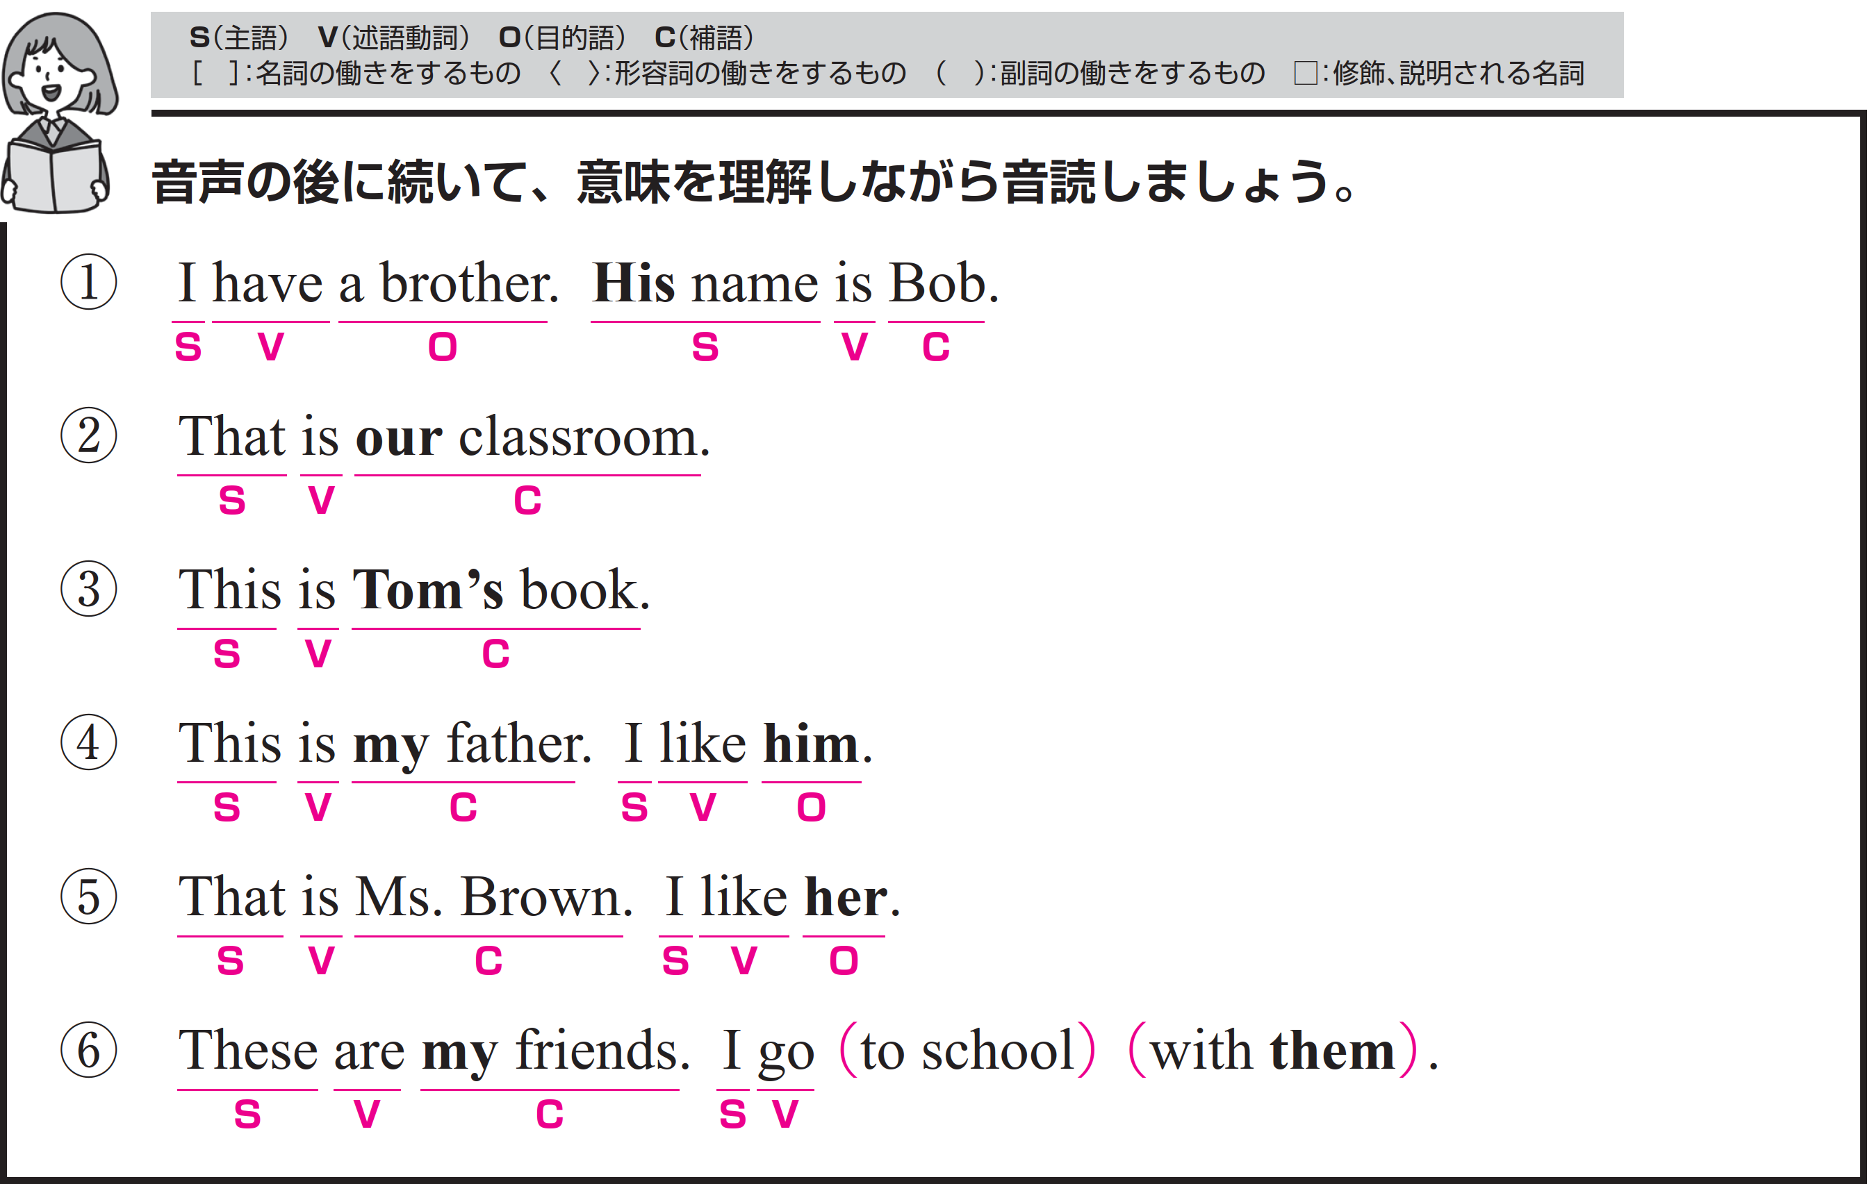
あれは私たちの教室です。
〇 That がS（主語）、is がV（動詞）、
our classroom がC（補語）です。
〇 That = our classroom の関係です。

Slide 15
Target Sentence
FLASH
CARD
PRACTICE！

Slide 16
あれは 私たちの教室 です /
That is our classroom. /

Slide 17
That [i-] [o--] classroom. /

Slide 18
あれは 私たちの教室 です /

Slide 19
あれは 私たちの体育館 です /
That is our gym. /

Slide 20
[T---] [i-] [o--] gym. /

Slide 21
あれは 私たちの体育館 です /

Slide 22
私たちは 好きです
私たちの先生が /
We like our teacher. /

Slide 23
We [l---] [o--] teacher. /

Slide 24
私たちは 好きです
私たちの先生が /

Slide 25
これはトムの本です。
〇 This がS（主語）、is がV（動詞）、
Tom’s book がC（補語）です。
〇 This = Tom’s book の関係です。

Slide 26
Target Sentence
FLASH
CARD
PRACTICE！

Slide 27
これは トムの本 です /
This is Tom’s book. /

Slide 28
This [i-] [T----] book. /

Slide 29
これは トムの本 です /

Slide 30
これは ナナの鉛筆 です /
This is Nana’s pencil. /

Slide 31
[T---] [i-] [N-----] pencil. /

Slide 32
これは ナナの鉛筆 です /

Slide 33
こちらの少年は
ナンシーの友達 です /
This boy is Nancy’s friend. /

Slide 34
[T---] boy [i-]
[N------] friend. /

Slide 35
こちらの少年は
ナンシーの友達 です /

Slide 36
こちらは私の父です。
〇 This がS（主語）、is がV（動詞）、
my father がC（補語）です。
〇 This = my father の関係です。

Slide 37
私は彼が好きです。
〇 I がS（主語）、like がV（動詞）、
him がO（目的語）です。
〇 like が主語の感情や嗜好を示し、目的語 him が
その対象を具体的に説明しています。
この him は前の文で紹介された my father を
指しています。

Slide 38
Target Sentence
FLASH
CARD
PRACTICE！

Slide 39
こちらは 私の父 です /
私は 好きです 彼が /
This is my father. /
I like him. /

Slide 40
This [i-] [m-] father. /
I [l---] [h--]. /

Slide 41
こちらは 私の父 です /
私は 好きです 彼が /

Slide 42
こちらは ジョン です /
私は 勉強します 数学を /
彼と /
This is John. /
I study math / with him. /

Slide 43
[T---] [i-] John. /
I [s----] math / [w---] [h--]. /

Slide 44
こちらは ジョン です /
私は 勉強します 数学を /
彼と /

Slide 45
あちらは タクミ です /
私は します サッカーを /
彼と /
That is Takumi. /
I play soccer / with him. /

Slide 46
[T---] [i-] Takumi. /
I [p---] soccer / [w---] [h--]. /

Slide 47
あちらは タクミ です /
私は します サッカーを /
彼と /

Slide 48
あちらはブラウン先生です。
〇 That がS（主語）、is がV（動詞）、
Ms. Brown がC（補語）です。
〇 That = Ms. Brown の関係です。

Slide 49
私は彼女が好きです。
〇 I がS（主語）、like がV（動詞）、
her がO（目的語）です。
〇 like が主語の感情や嗜好を示し、目的語 her が
その対象を具体的に説明しています。
この her は前の文で紹介された Ms. Brown を
指しています。

Slide 50
Target Sentence
FLASH
CARD
PRACTICE！

Slide 51
あちらは ブラウン先生 です /
私は 好きです 彼女が /
That is Ms. Brown. /
I like her. /

Slide 52
This [i-] Ms. Brown. /
I [l---] [h--]. /

Slide 53
あちらは ブラウン先生 です /
私は 好きです 彼女が /

Slide 54
あちらは ユミ です /
私は 食べます 昼食を /
彼女と /
That is Yumi. /
I eat lunch / with her. /

Slide 55
[T---] [i-] Yumi. /
I [e--] lunch / [w---] [h--]. /

Slide 56
あちらは ユミ です /
私は 食べます 昼食を /
彼女と /

Slide 57
こちらは メアリー です /
私は 読みます 本を /
彼女と /
This is Mary. /
I read books / with her. /

Slide 58
[T---] [i-] Mary. /
I [r---] books / [w---] [h--]. /

Slide 59
こちらは メアリー です /
私は 読みます 本を /
彼女と /

Slide 60
こちらは私の友達です。
〇 These がS（主語）、are がV（動詞）、
my friends がC（補語）です。
〇 These = my friends の関係です。

Slide 61
私は彼らと学校へ行きます。
〇 I がS（主語）、go がV（動詞）です。
〇 to school は修飾語で副詞のはたらきです。
「学校へ」という意味をもち、
動詞 go の場所を説明しています。
〇 with them は修飾語で副詞のはたらきです。
「彼らと（一緒に）」という意味をもち、
動詞 go を修飾しています。
この them は前の文で紹介された my friends を
指しています。

Slide 62
Target Sentence
FLASH
CARD
PRACTICE！

Slide 63
こちらは 私の友達 です /
私は 行きます / 学校へ /
彼らと /
These are my friends. /
I go / to school /
with them. /

Slide 64
These [a--] [m-] friends. /
I [g-] / [t-] school /
with [t---]. /

Slide 65
こちらは 私の友達 です /
私は 行きます / 学校へ /
彼らと /

Slide 66
こちらは 私の友達 です /
私は 行きます / 図書館へ /
彼らと /
These are my friends. /
I go / to the library /
with them. /

Slide 67
These [a--] [m-] [f------]. /
I [g-] / [t-] [t--] library /
[w---] [t---]. /

Slide 68
こちらは 私の友達 です /
私は 行きます / 図書館へ /
彼らと /

Slide 69
こちらは 私の妹達 です /
私は 好きです 彼女らが /
These are my sisters. /
I like them. /

Slide 70
[T----] [a--] [m-] sisters. /
I [l---] [t---]. /

Slide 71
こちらは 私の妹達 です /
私は 好きです 彼女らが /

